Slide 1
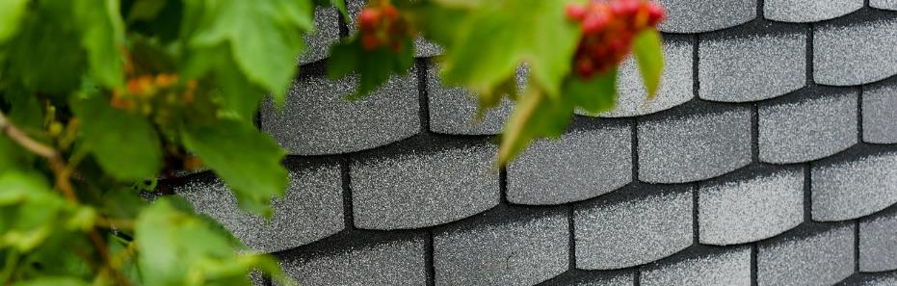


HAUBERK ФАСАДНАЯ ПЛИТКА
Коллекция КАМЕНЬ
Долговечное и практичное решение с широчайшими декоративными возможностями
ЗНАНИЕ.ОПЫТ.МАСТЕРСТВО
WWW.TN-HAUBERK.RU

Slide 2
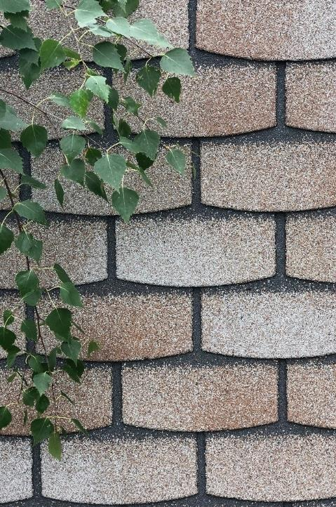

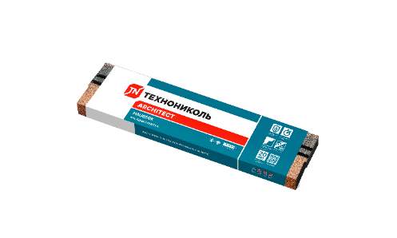
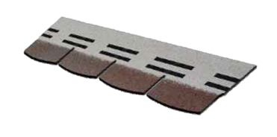
Полная или частичная облицовка камнем используется для отделки фасада с античных времен, но сохраняет свою актуальность и в наши дни.
Лаконичная форма нарезки коллекции КАМЕНЬ и палитра природных минералов придадут частному дому индивидуальность и благородный внешний вид.
Коллекция КАМЕНЬ — это долговечное и практичное решение с широчайшими декоративными возможностями.

Slide 3
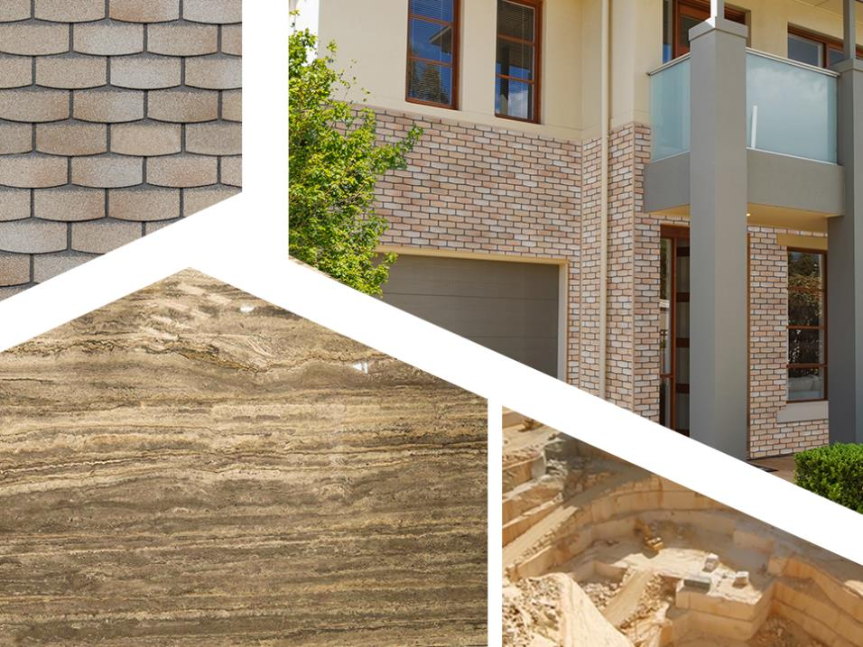
ТРАВЕРТИН
СВЕТЛЫЙ
СДЕРЖАННЫЙ
БЛАГОРОДНЫЙ

Slide 4
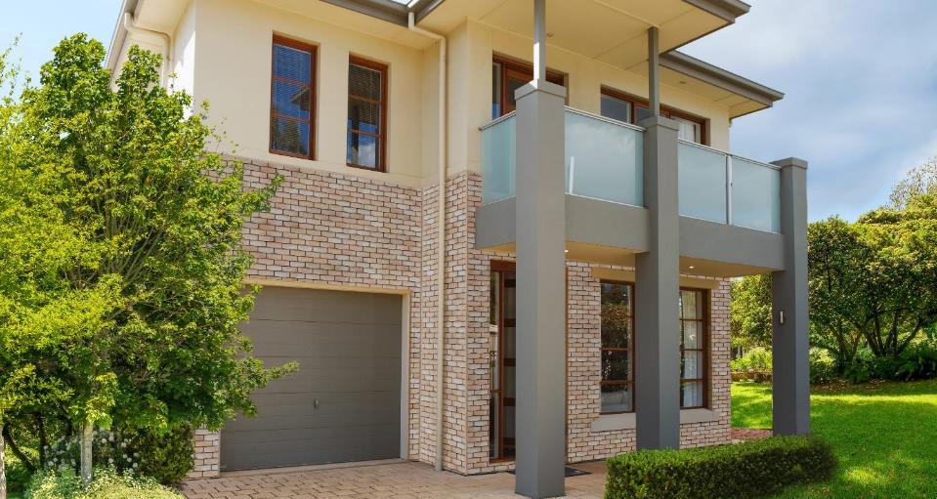
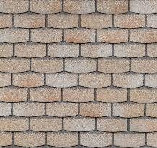
ТРАВЕРТИН
Благородные светлые оттенки бежевого травертина визуально сделают любое строение легким и воздушным. Идеально подходит для домов с классической архитектурой, которым присущи сдержанные геометрические формы и такие же цветовые сочетания.

Slide 5
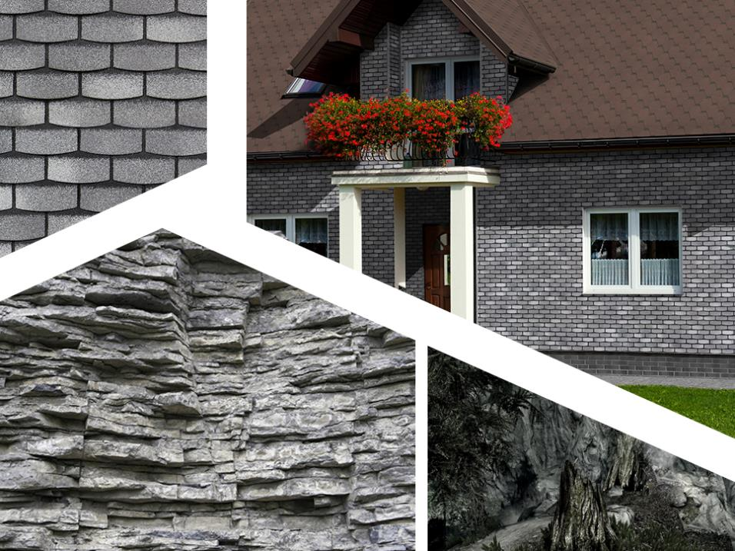
СЛАНЕЦ
ГЛУБОКИЙ
КОНТРАСТНЫЙ
ОРИГИНАЛЬНЫЙ

Slide 6
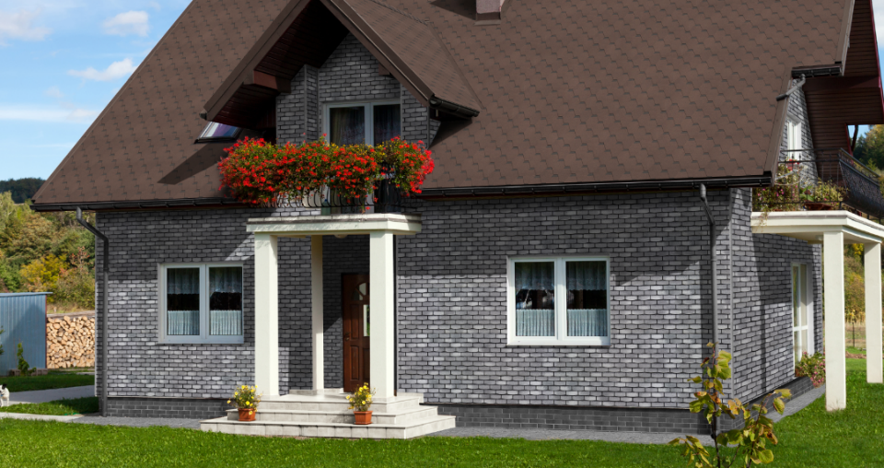
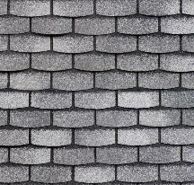
СЛАНЕЦ
Глубокие серые тона помогут выделить очертания фасада на фоне пейзажа. Придать оригинальности строению поможет грамотная расстановка акцентов при помощи светлых деталей окон, балконных ограждений и отделки.

Slide 7
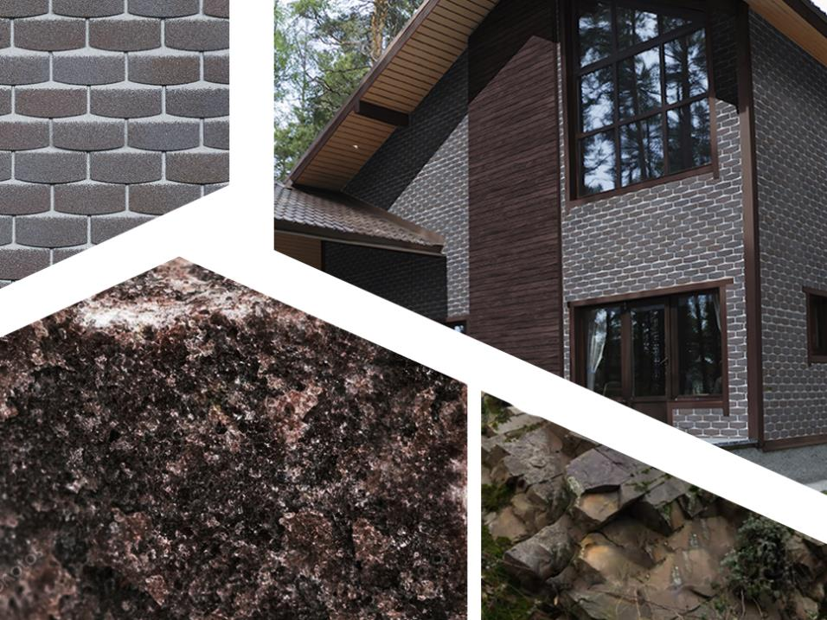
КВАРЦИТ
РЕЛЬЕФНЫЙ
КОЛОРИТНЫЙ
ВЫРАЗИТЕЛЬНЫЙ

Slide 8
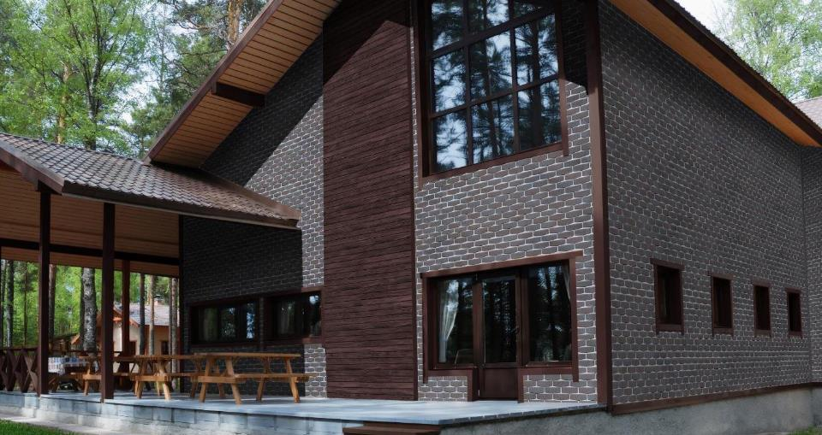
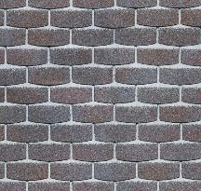
КВАРЦИТ
Серо-коричневые оттенки плитки подчеркивают геометрию конструкции и детали декора на фасаде. Сдержанная палитра особенно выигрышно смотрится в сочетании с современными формами архитектуры, добавляет выразительности отдельным элементам конструкции и украшениям фасада.

Slide 9
Таблица подбора комплектующих
Номенклатура ф/п | Наличник оконный металлический |  | Уголок металлический внешний\внутренний
Покрытие: | Гранулы из натурального базальта | Полиэстер | Гранулы из натурального базальта | Полиэстер
Сланец | Сланец | RAL 7024 темно-серый | Сланец | RAL 7024 темно-серый
Кварцит | Кварцит | RAL 8017 коричневый RAL 7024 темно-серый | Кварцит | RAL 8017 коричневый RAL 7024 темно-серый
Травертин | Античный | RAL 7004 серый RAL 7024 темно-серый RAL 8017 коричневый | Античный | RAL 7004 серый RAL 7024 темно-серый RAL 8017 коричневый

Slide 10
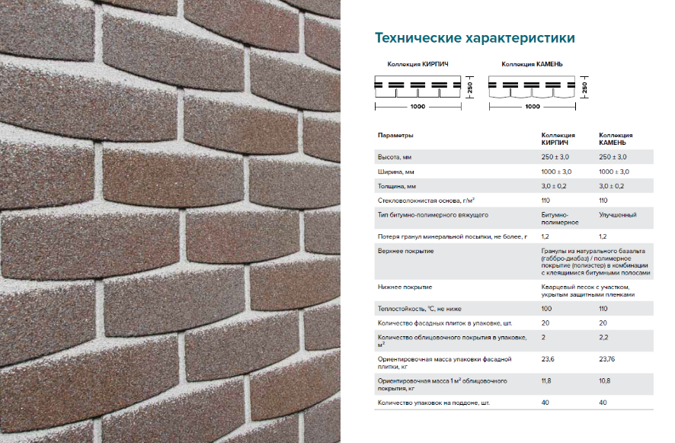

Технические характеристики

Slide 11
Спасибо за внимание!
Подробнее о продукте на сайте www.tn-hauberk.ru
WWW.TN-HAUBERK.RU
8 800 200 05 65
ПРОЯЕССИОНАЛЬНЫЙЕ КОНСУЛЬТАЦИИ

